Slide 1
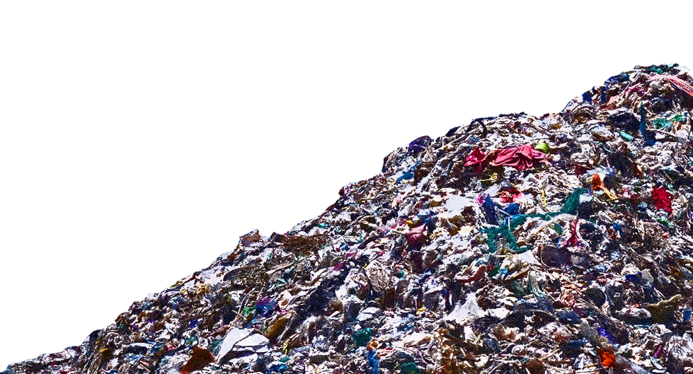

ПРОЕКТ НА ТЕМУ:
Чат бот точек сбора и переработки отходов в Югре
Выполнил: Максимов Илья, Андреев Денис Йоу

Slide 2


Наши цели
Наш продукт
Разработать бота для популяризации сортировки мусора, который сделает это занятие более удобным и интересным
Телеграмм бот, который будет помогать людям сортировать мусор, а в дальнейшем прививать у них к этому интерес

Slide 3
Задачи
01
02
03
04
Расширяемая база
точек сбора и переработки
Фильтр для поиска
точек сбора и переработки
Создания админ панели
Дальнейшее
развитие

Slide 4
Расширяемая
база данных
Больше
Удобнее
Дополненная база данных с полуавтоматической подгрузкой точек сбора и переработки
Возможность прямо с бота добавлять новый точки по переработки

Slide 5

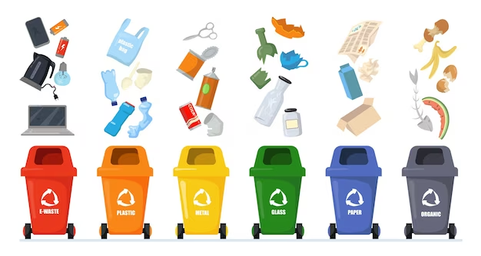
Актуальность
Проблема экологической безопасности
Точки сбора и переработки мусора

Slide 6
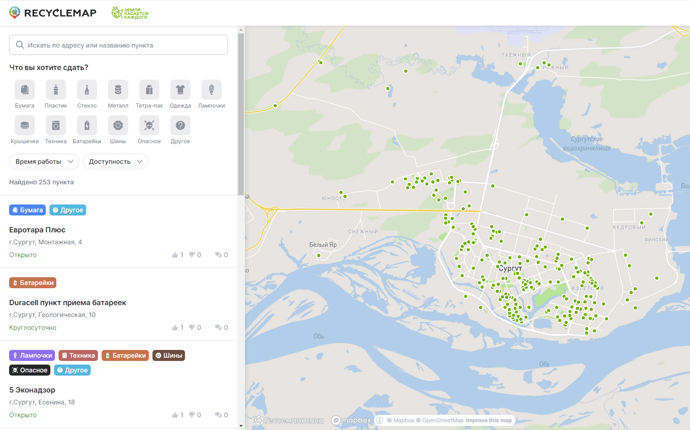
Возможная реализация
Recyclemap – карта раздельного сбора отходов
Более 1000 точек
по ХМАО

Slide 7
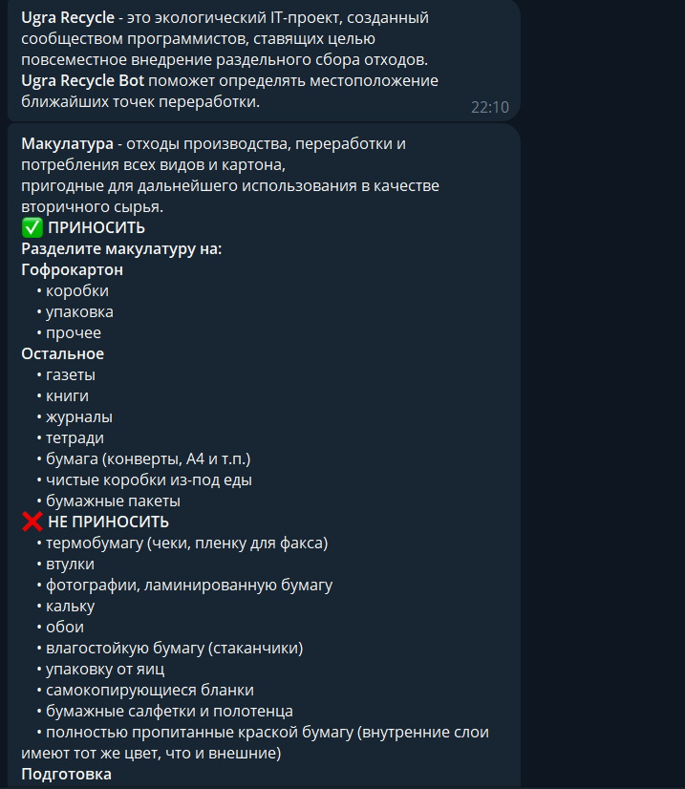
Статьи
Мы добавили в нашего бота несколько статей на тему переработки мусора

Slide 8
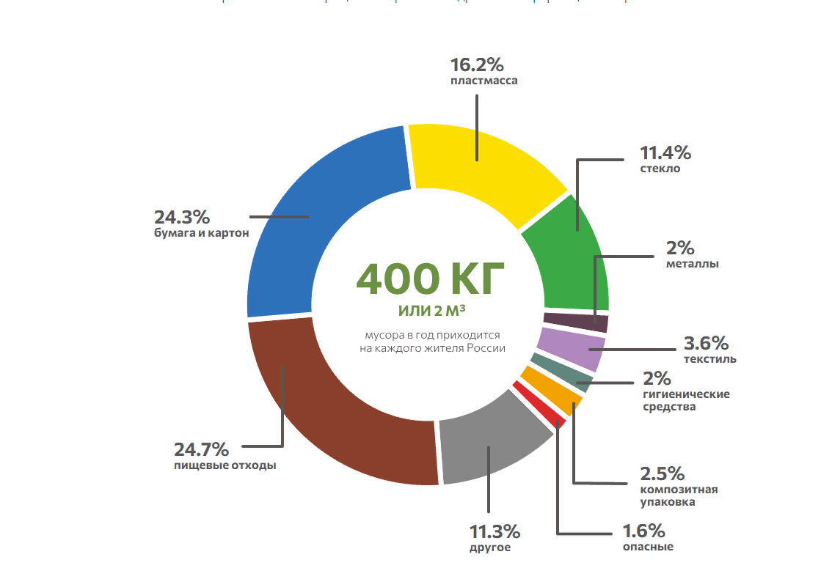

ПРОБЛЕМАТИКА
Сортировка мусора - это важно!

Slide 9




Целевая аудитория
Неравнодушные к экологии жители ХМАО
Некоммерческие экологические организации
Органы власти ответственные за сбор и утилизацию мусора
Организации, связанные со сбором и утилизацией ТБО
Волонтерские организации

Slide 10
Наши дальнейшие перспективы
2
4
Добовление
интерактива
Завершение работы над проектом
1
Реализация
распознавания мусора
3
Работа с #юграсобирает

Slide 11
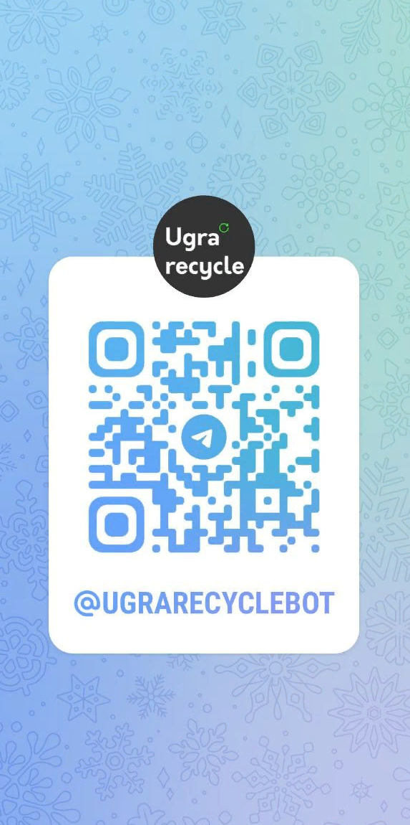
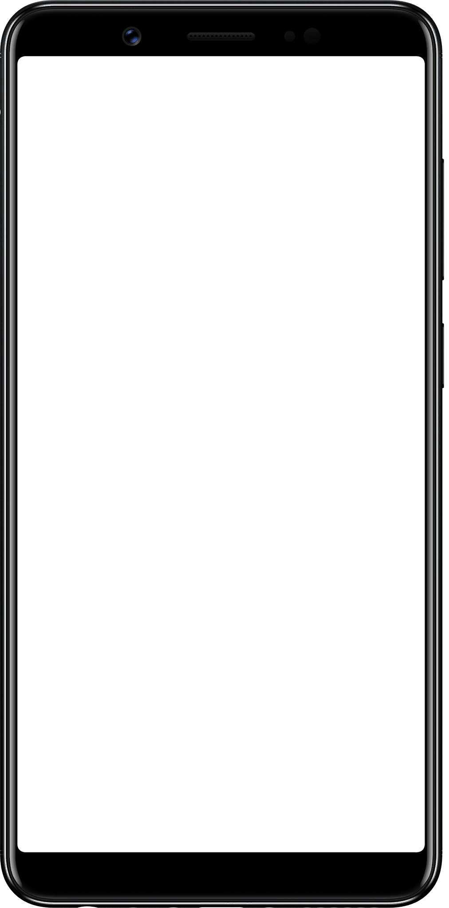
Подводя итоги

Slide 12
На этом все
Можем приступить к практической части

Slide 13
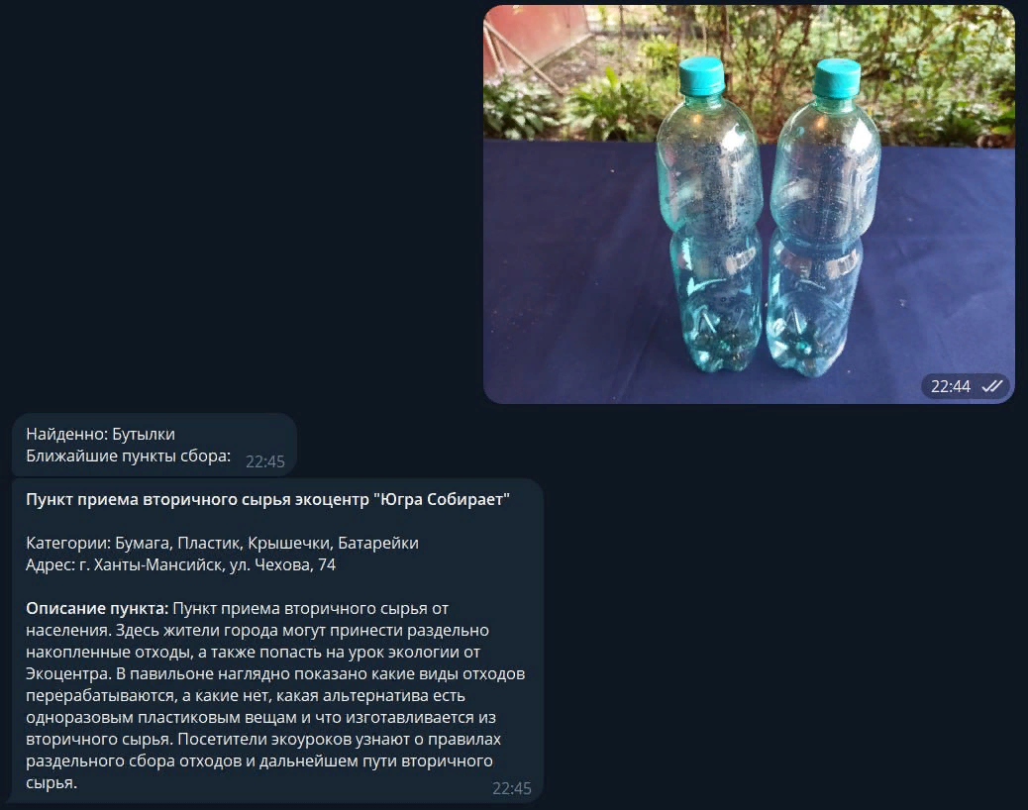
Распознавания
типа мусора
Желаемые результаты

Slide 14
Финансовые перспективы
Завершаем разработку проекта
Получаем сервер для запуска и поддержания бота со стороны заказчика
Продаем завершенный и протестированный продукт

Slide 15
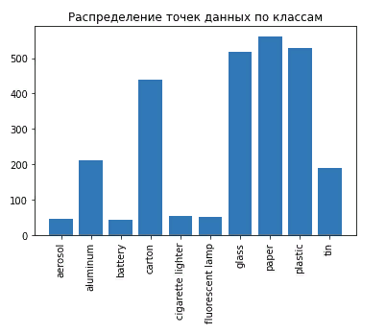
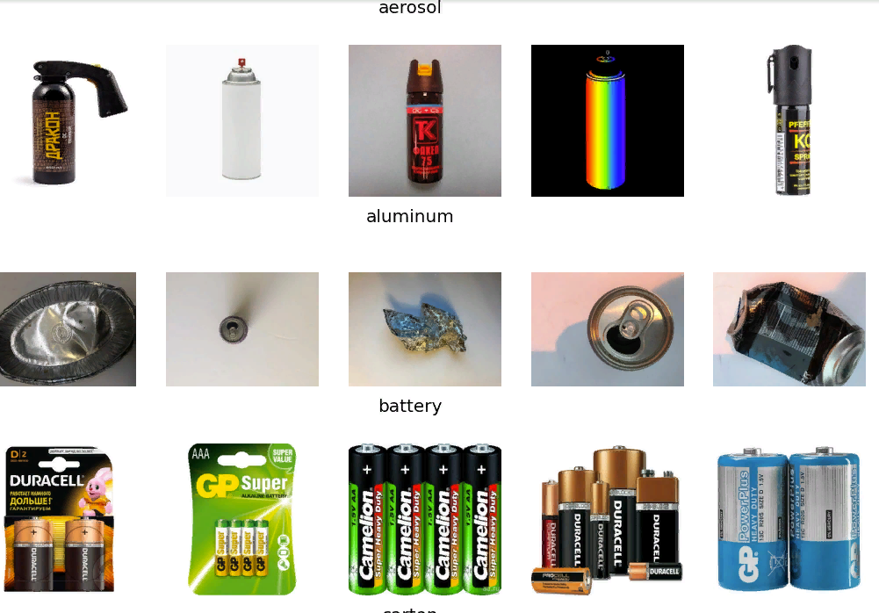
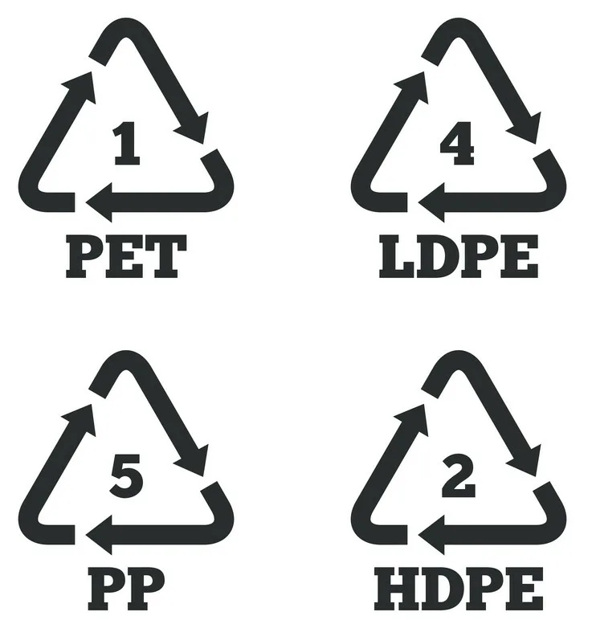
Проделанная работа над ИИ

